Slide 1
위험성 평가 회의
23.08.07~ 23.09.10
부암2차 비스타동원 아트포레 신축공사현장

Slide 2
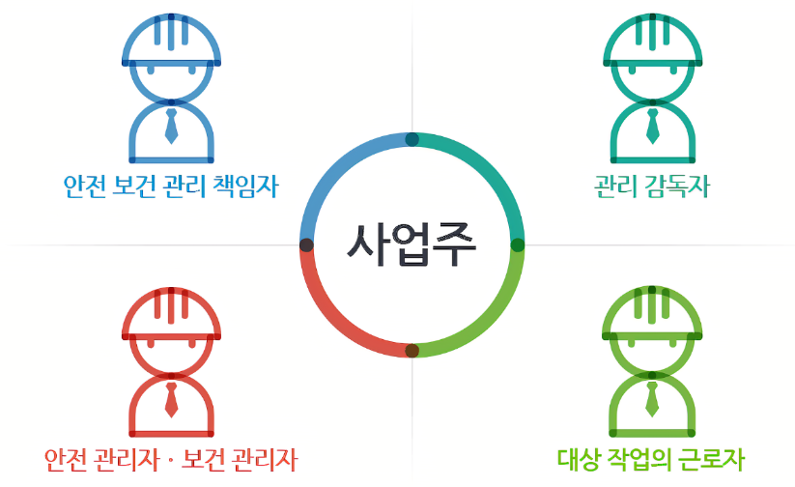
◆ 위험성평가 실시에 관한 사항 (산업안전보건법 36조)
[산업안전보건법 제36조(위험성평가)]
사업주는 업무에 기인하는 유해·위험요인을 찾아내어 위험성을 결정하고, 그 결과에 따라 이 법과 이 법에 따른 명령에 의한 조치를 하여야 하며, 근로자의 위험 또는 건강장해를 방지하기 위하여 필요한 경우에는 추가적인 조치를 하여야 한다.
✦ 위험성평가 대상 - 현장 내에서 진행되는 모든작업
- 위험성평가는 누락되는 공종이 발생하지 않도록 하여야 하며, 작업단계 발생되는 추가 위험요인은 별도 위험성평가를 실시하여야 한다.
✦ 위험성평가 주기 - 4주간 1회 실시
✦ 근로자 전파교육 - 4주간 위험성평가 실시 후 전 근로자 전파교육 실시
✦ 안전대책 이행여부 점검 - 일일 안전점검 실시 (위험치워줘 )
- 시정지시 및 조치여부 F/B
✦ 위험성요인 도출 시 반드시 근로자의 의견을 반영하고 협력사 현장소장의 충분한 경험을 바탕으로 한 선택과 집중 요망
투입되는 전 근로자에 대한 위험성평가 회의내용 전파 철저 (수시로 전파)
◆ 사업주와 수급인 또는 수급인 상호간의 연락방법 및 작업공정의 조정

Slide 3
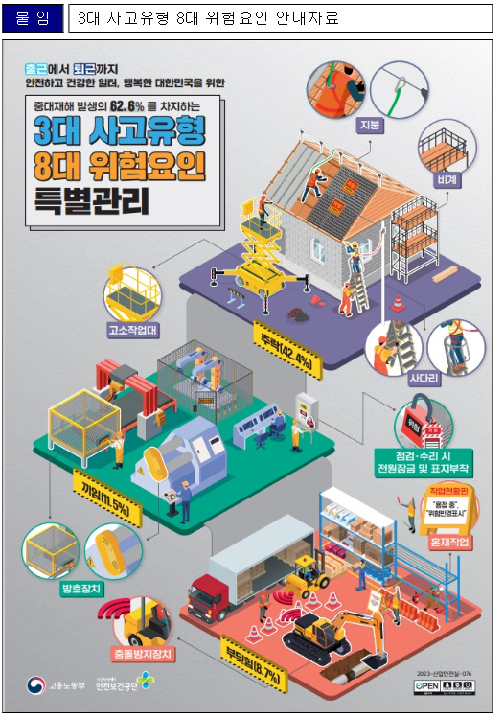
◆ 위험성평가 실시에 관한 사항 (산업안전보건법 36조)
1대 추락
1)비계
2)지붕
3)사다리
4)고소작업대
5)철골 및 거푸집 동바리
2대 끼임
6)건설 기계·장비, 설비 등
안전 및 방호장치
3대 부딪힘
7)혼재작업
8)충돌방지조치

Slide 4
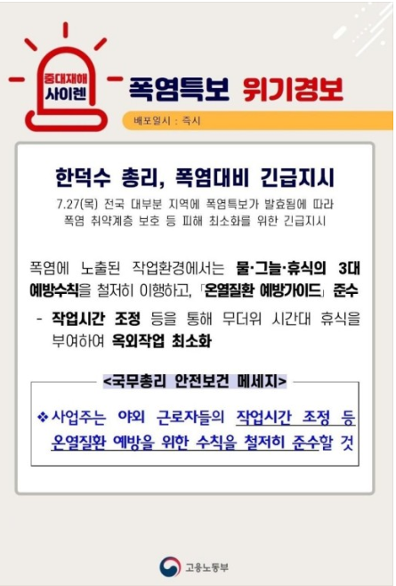
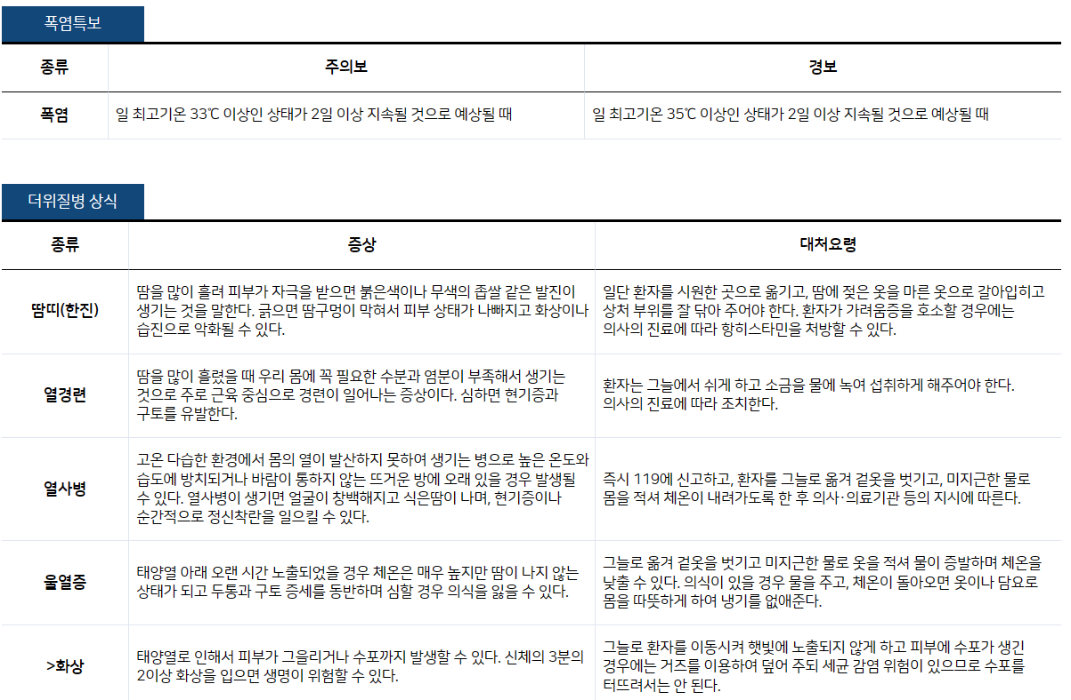

Slide 6
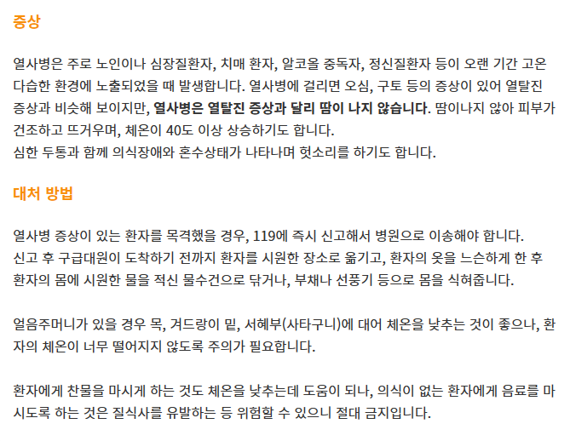
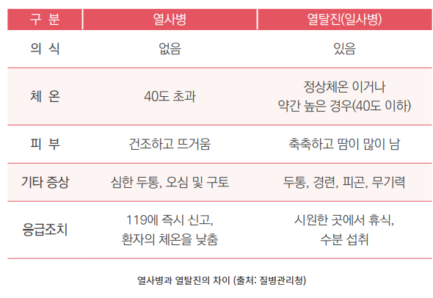
[혹서기 대비]

Slide 7
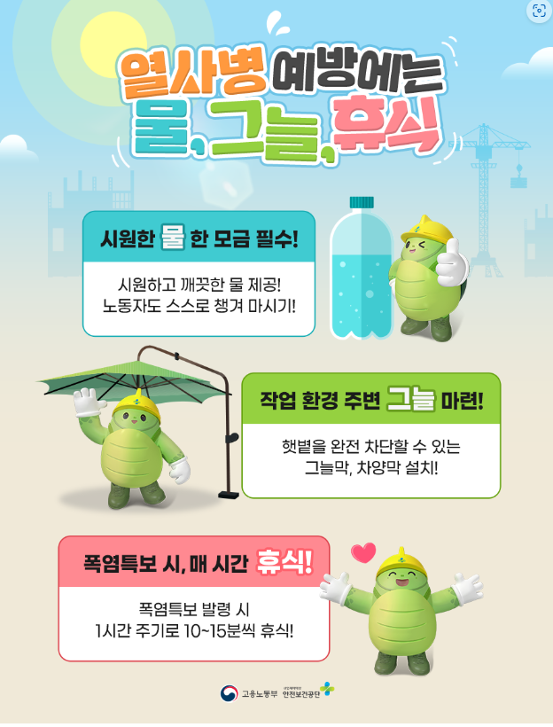
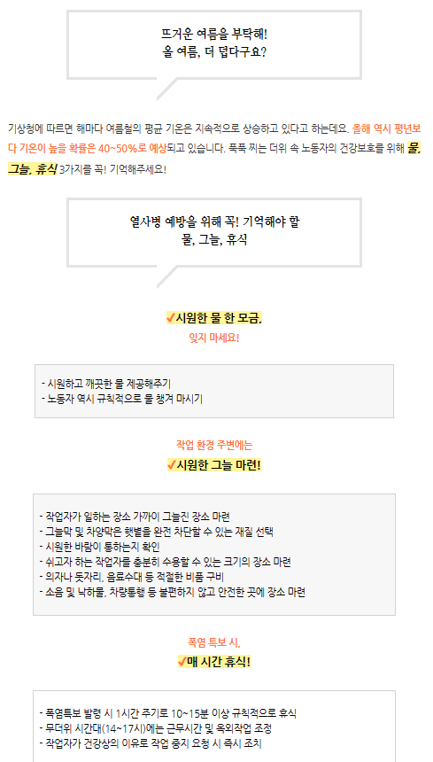
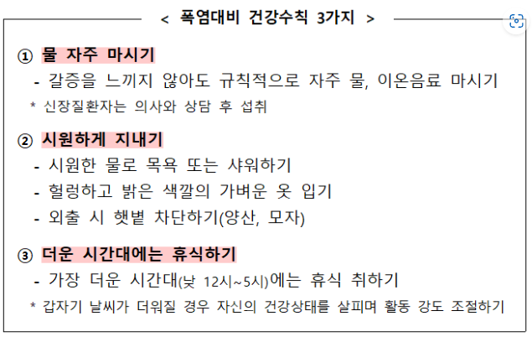
[혹서기 대비]

Slide 8
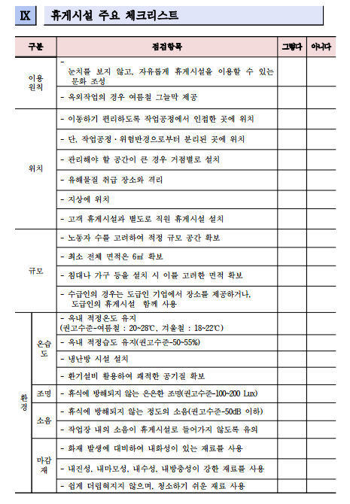
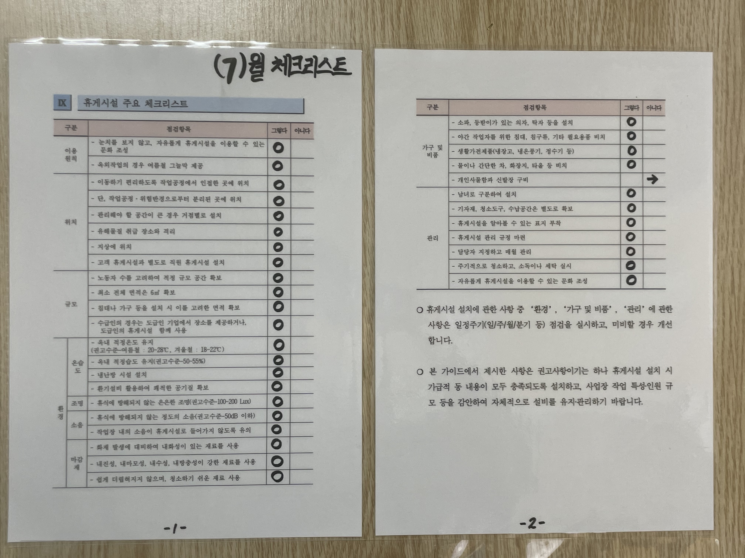
산업안전보건법 제128조의2(휴게시설 설치)
[휴게시설 설치 의무 대상]
- 적용 대상 업종(22년 8월 18일부터 적용)
- 상시 근로자(20인/20억 이상)
- 건설업은 공사금액 20억원 이상
(휴게시설 자체 점검 후 체크리스트 부착)

Slide 9
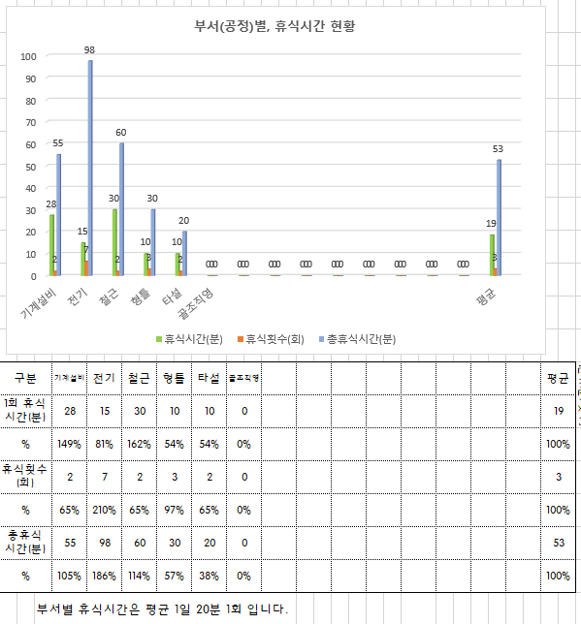
수시 근골격계유해요인조사 결과 전파(23.07.24~23.07.28)
-고용노동부고시 제2020-12호, 산업안전보건기준에 관한 규칙 제657조~662조)
에 따른 유해성 주지 및 결과 전파
<근로자 설문조사 분석 결과>
부서별 휴식시간은 1일 20분 1회라는 평균을 도출함.
->개선사항: 혹서기 옥외작업임을 고려하여 휴게시간 빈도와 시간을 늘릴 필요가 있음.

Slide 10
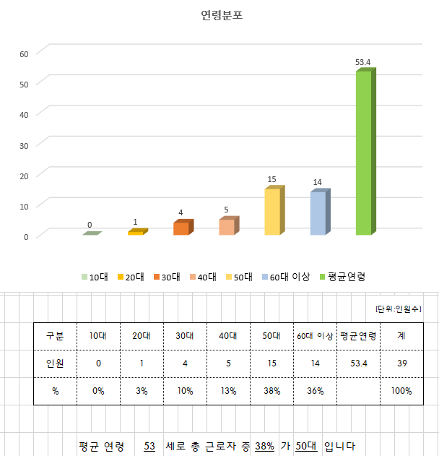
수시 근골격계유해요인조사 결과 전파(23.07.24~23.07.28)
-고용노동부고시 제2020-12호, 산업안전보건기준에 관한 규칙 제657조~662조)
에 따른 유해성 주지 및 결과 전파
<근로자 설문조사 분석 결과>
2. 당 현장 근로자 평균 나이는
약 53세로 근골격계질환을 포함
하여 뇌심혈관질환 발병 위험이
충분히 가능성 있는 상태임.
->개선사항: 업체별 관리감독자의
관찰 하에 근로자 건강상태 수시
확인할 것. (문서화 권장)

Slide 11
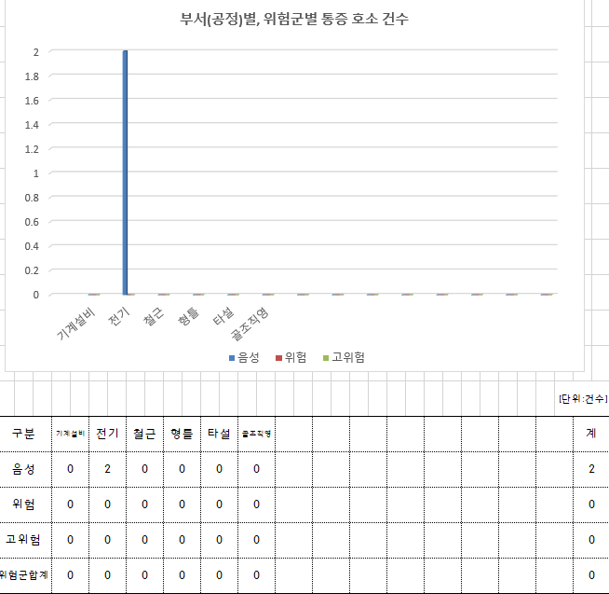
수시 근골격계유해요인조사 결과 전파(23.07.24~23.07.28)
-고용노동부고시 제2020-12호, 산업안전보건기준에 관한 규칙 제657조~662조)
에 따른 유해성 주지 및 결과 전파
<근로자 설문조사 분석 결과>
3. 부서별 통증 호소에 대한 설문 결과 광진개발(전기) 업체 1명 이외 특이사항 없음.
->개선사항: 통증호소자에 대한 건강 및 통증 상태 경과 관찰

Slide 13
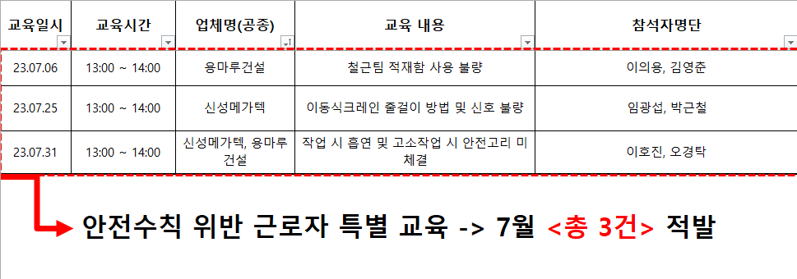

Slide 14
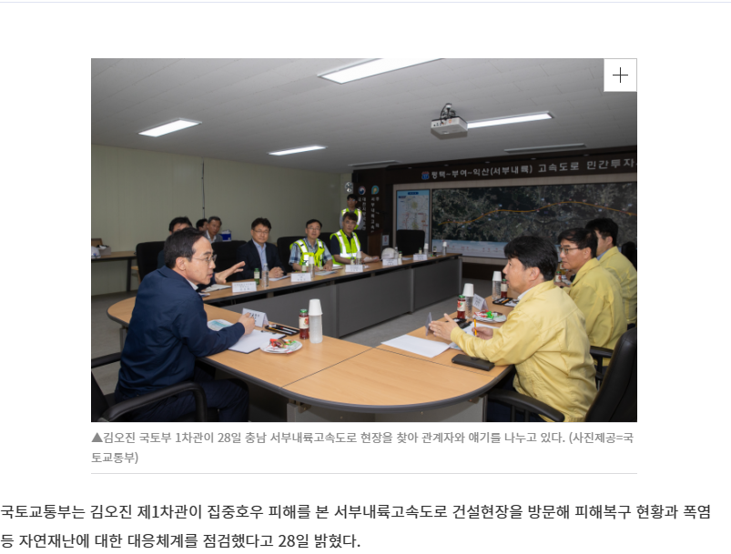
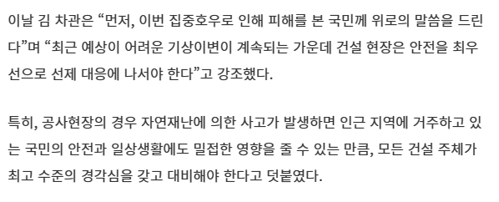

Slide 15
현장통 관련사항
모바일 안전보건 어플리케이션

Slide 16
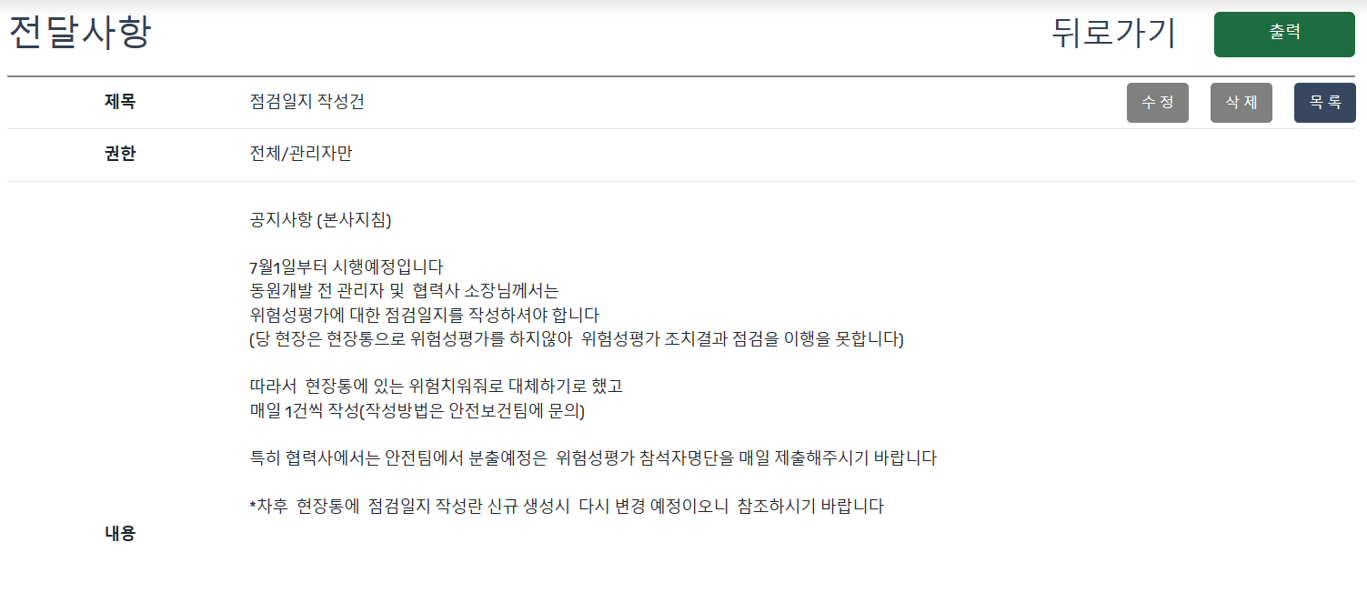
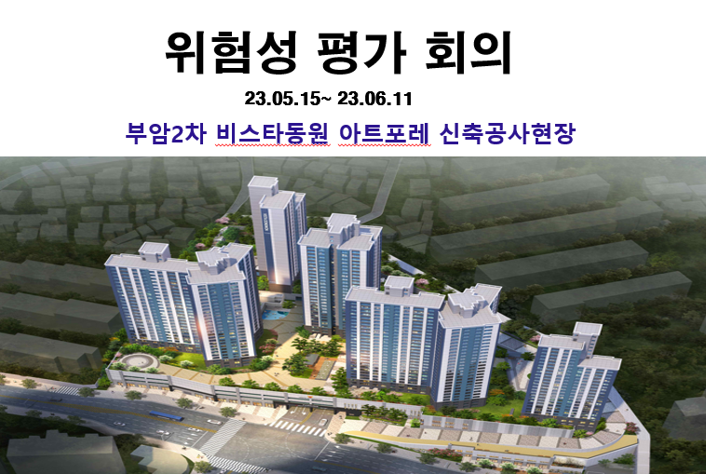
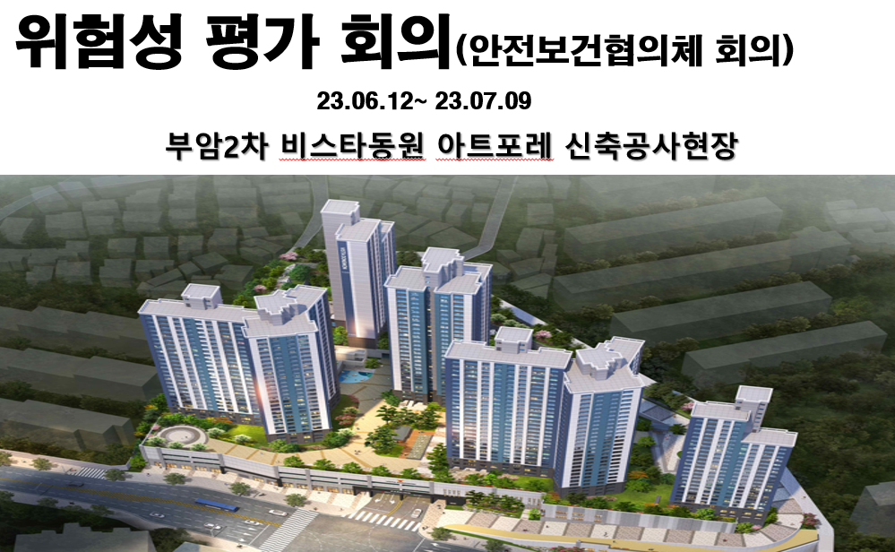
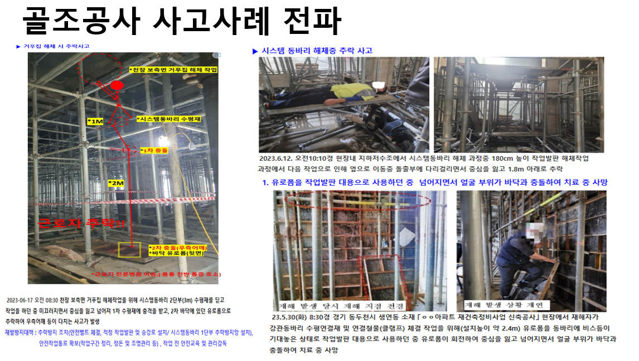
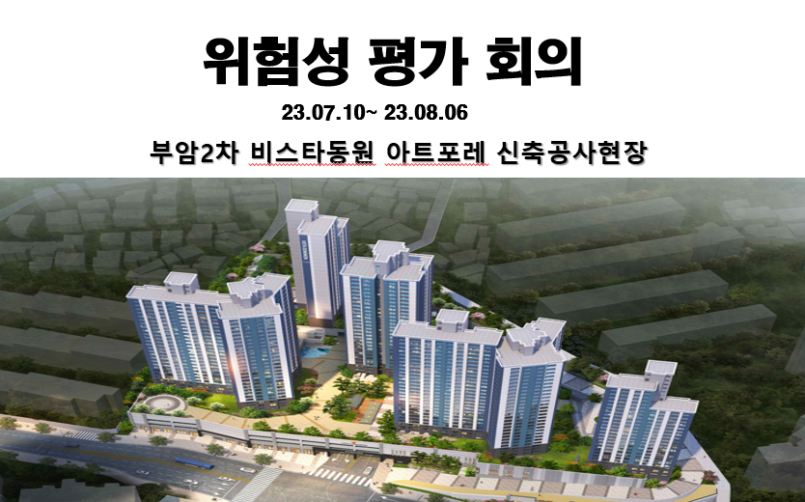
◆ 현장통 전달 및 공지사항
일일 점검일지 작성 건
위험성평가 회의록 전파
중대재해감축 로드맵 핵심내용 및 위험평가 개정사항 일치

Slide 17
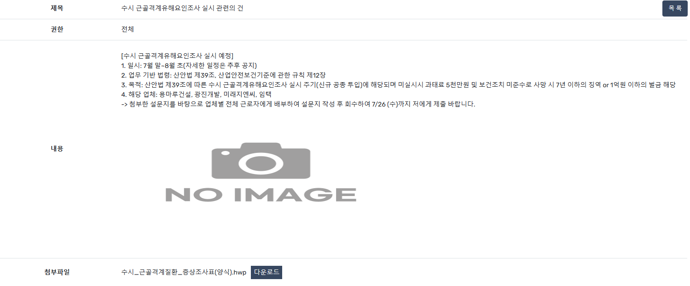
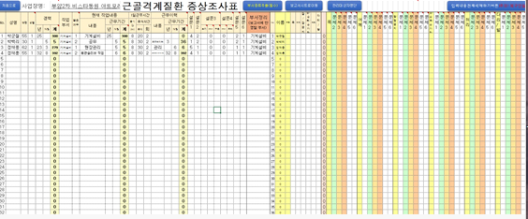
◆ 현장통 전달 및 공지사항
수시 근골격계 유해요인조사 실시 관련의 건
위험성평가 및 사고사례전파에 관한 사항
중대재해감축 로드맵 핵심내용 및 위험평가 개정사항 일치

Slide 18
◆ 현장통 전달 및 공지사항
일일 점검일지 작성 건
일일 점검일지 작성 건
중대재해감축 로드맵 핵심내용 및 위험평가 개정사항 일치

Slide 19
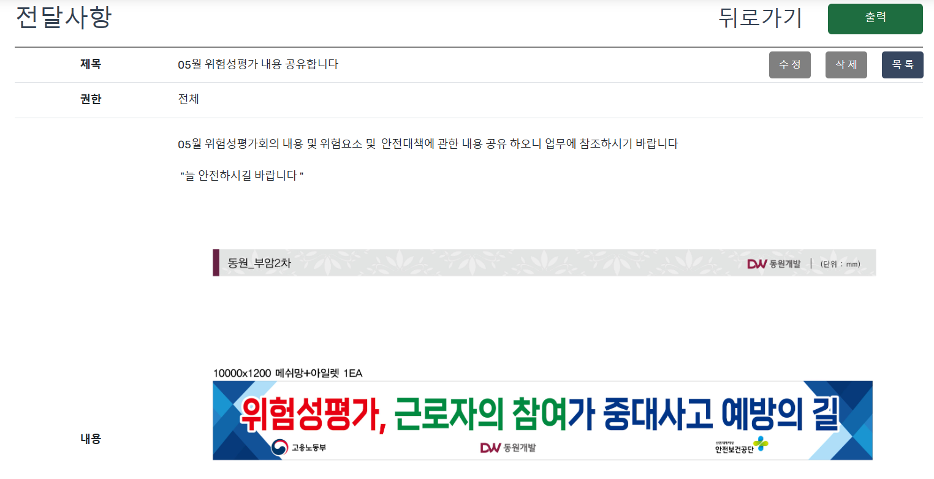
◆ 현장통 전달 및 공지사항
응급 시 행동절차

Slide 20
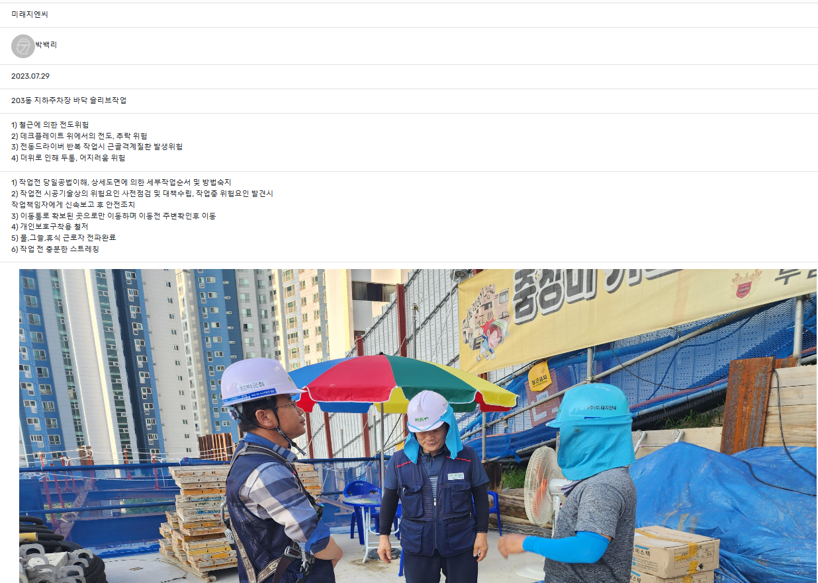
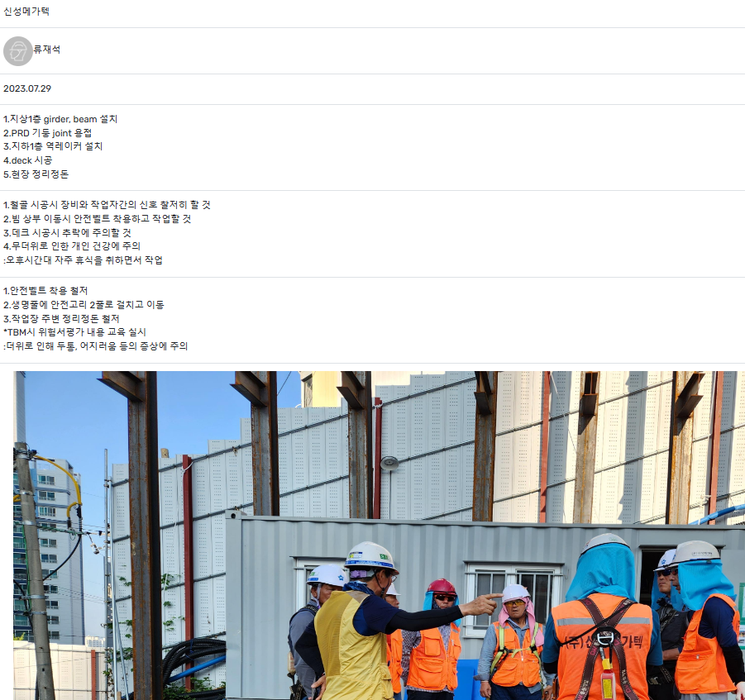
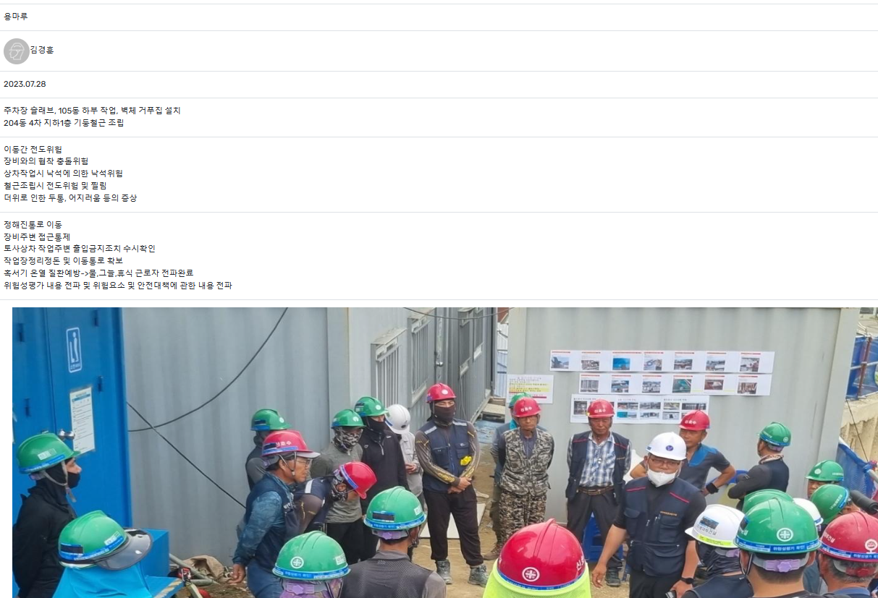
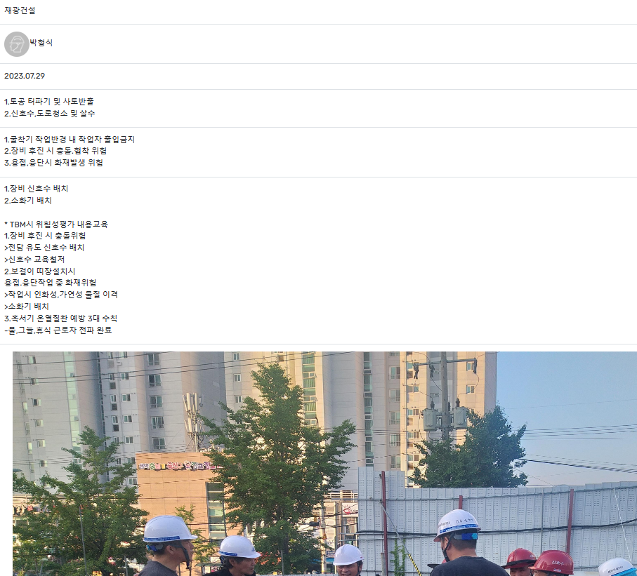
◆ TBM 활동 시 위험요인 및 안전대책 전파 (위험성평가 회의내용 전파)
위험성평가 내용 전파 및 위험요소 및 안전대책에 관한 내용 전파

Slide 21
목 차
전회 차 Feedback
금회 위험성평가 발표(협력사별)
전달사항 및 공지사항
건의사항 및 경영자 검토
1
- 공사팀장 또는 안전관리자
1
2
- 협력사 소장/관리감독자/안전관리자/현장소장
2
- 공사팀장 및 안전관리자
3
- 현장 내 전 구성원/현장소장
4

Slide 23
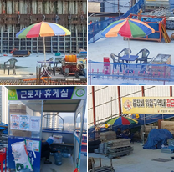
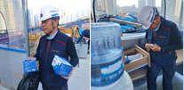
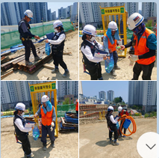
1.전회 차 Feedback
관리대상-전 현장
옥외 근로자 온열질환 예방

Slide 24
1.전회 차 Feedback
관리대상-재광건설
띠장해체 작업
n/a
해당작업 미 실시 (N/A)

Slide 25
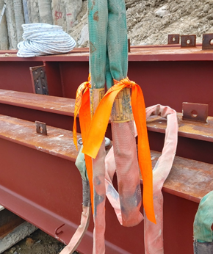
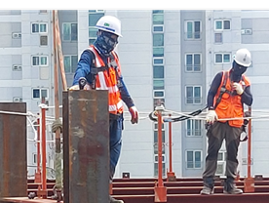
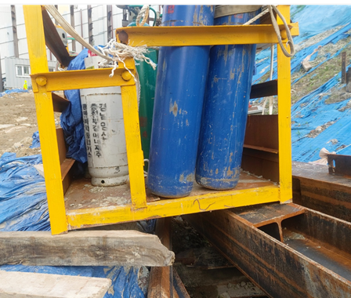
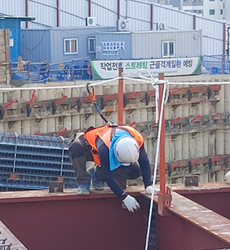
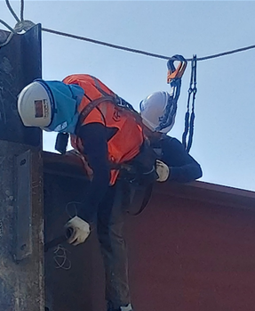
1.전회 차 Feedback
관리대상-신성메가텍
미흡
1.자재적재 작업미흡
(공간활용 불량)
2.관리자 부재 시 작업상태 불량
3.굴착기로 양중작업 시 집중관리 필요
4.인양공기구 관리상태 미흡
자재하역 및 고소작업

Slide 26
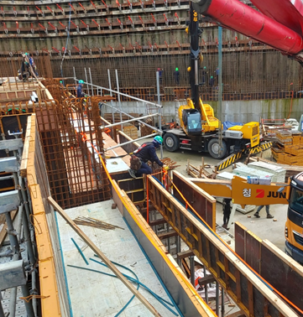
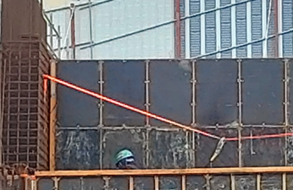
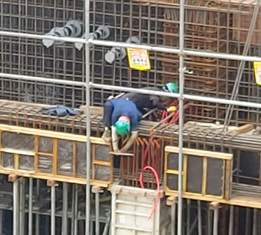
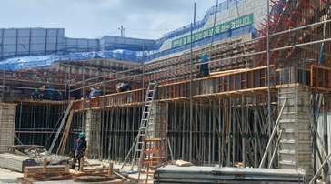
1.전회 차 Feedback
관리대상-용마루건설
형틀 및 철근작업
미흡
1.보 상부 사다리 설치 시 고정상태 미흡
2.상부자재 분배 미흡
3.철근 및 형틀공 일부 불안전한 상태 및 행동 관리필요
4.통행로 확보상태 일부 미흡

Slide 27
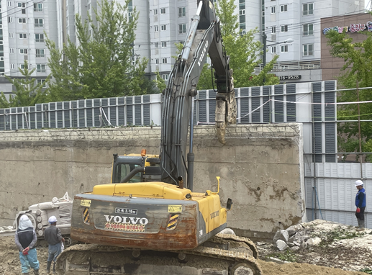
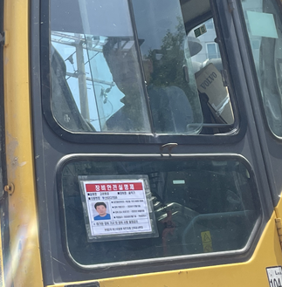
1.전회 차 Feedback
관리대상-고운환경
옹벽파쇄작업

Slide 28
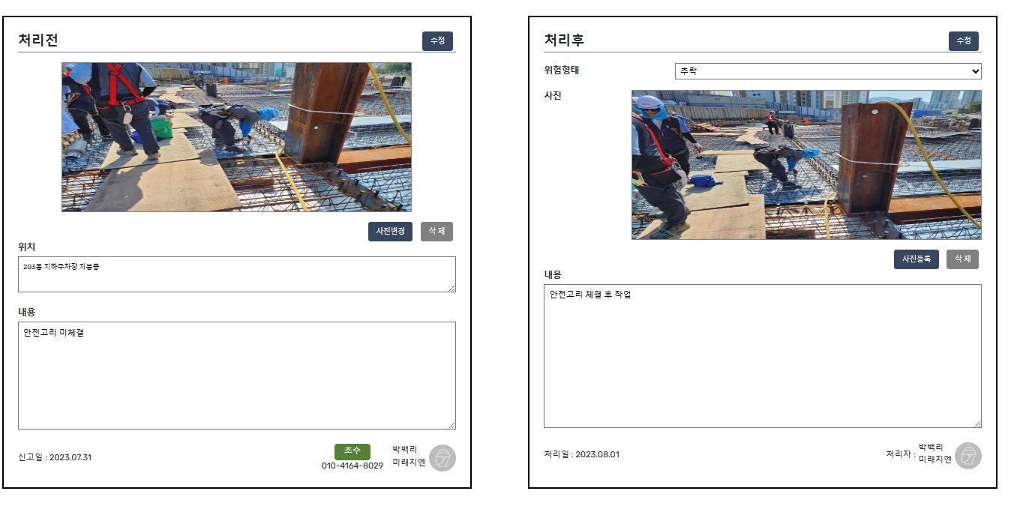
1.전회 차 Feedback
전회 차 우수 or FEED BACK
데크 상부 개구부 주변 안전고리 미체결 (즉시)

Slide 29
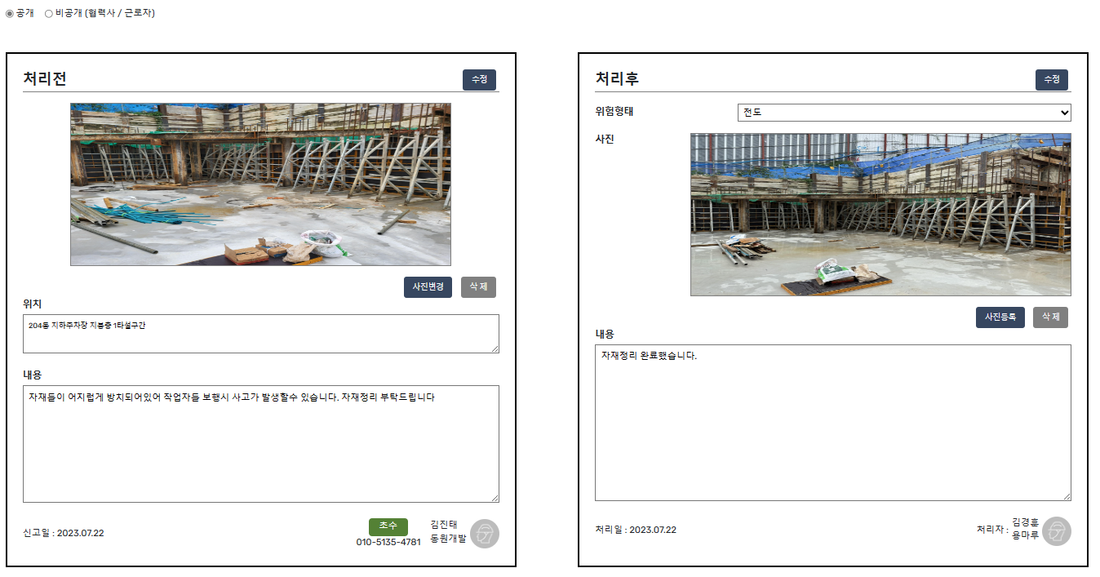
1.전회 차 Feedback
전회 차 우수 or FEED BACK
204동 자재정리

Slide 30
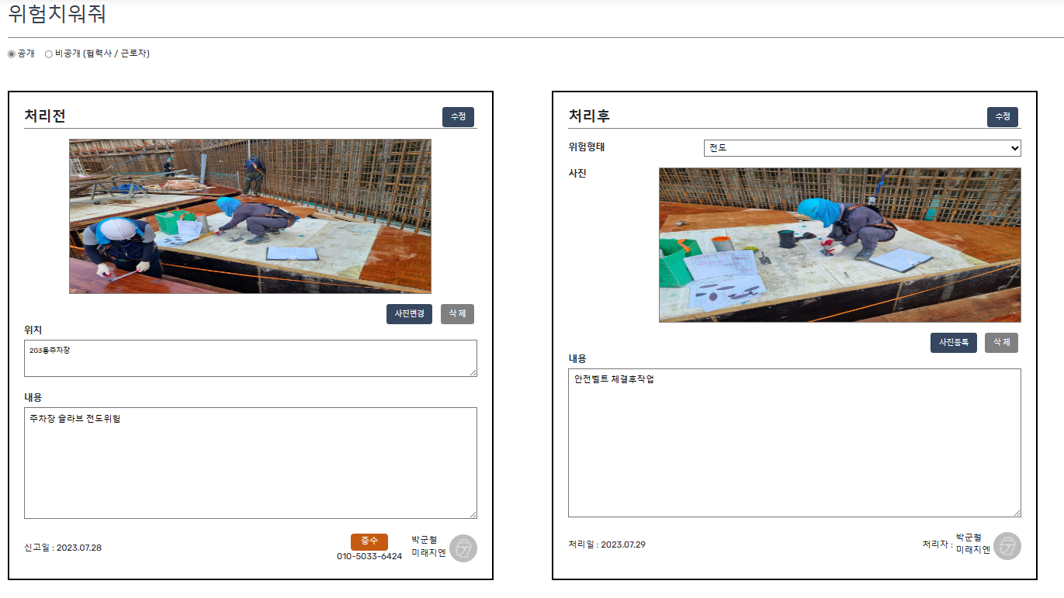
1.전회 차 Feedback
전회 차 우수 or FEED BACK
슬라브 상부 전도위험

Slide 31
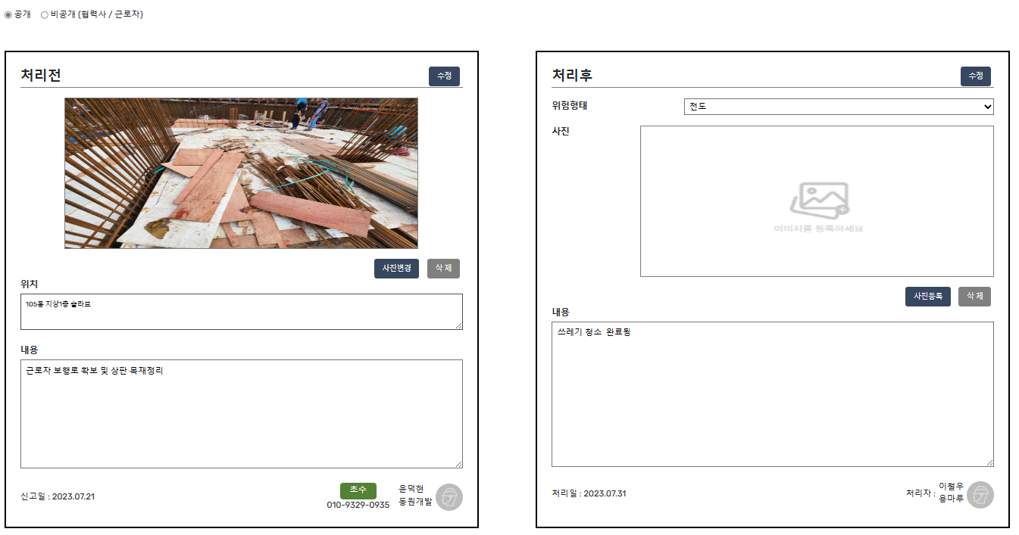
1.전회 차 Feedback
전회 차 우수 or FEED BACK
105동 보행자 통행로 정리정돈 불량

Slide 32
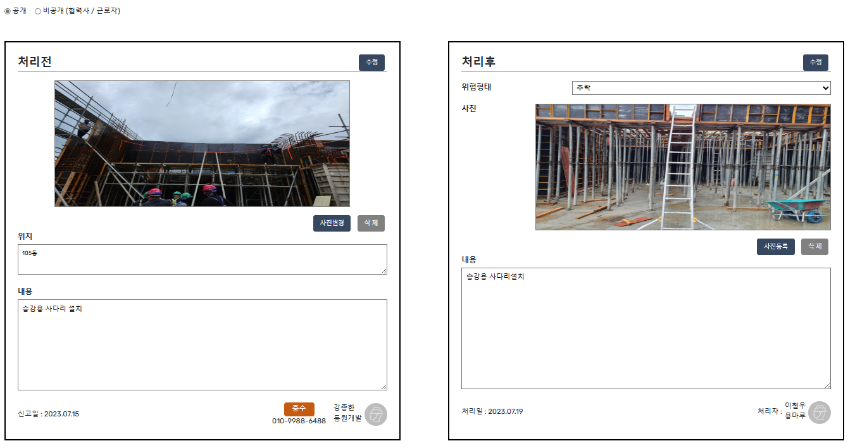
1.전회 차 Feedback
전회 차 우수 or FEED BACK
보 상부 이동 시 승강용 사다리 미설치

Slide 33
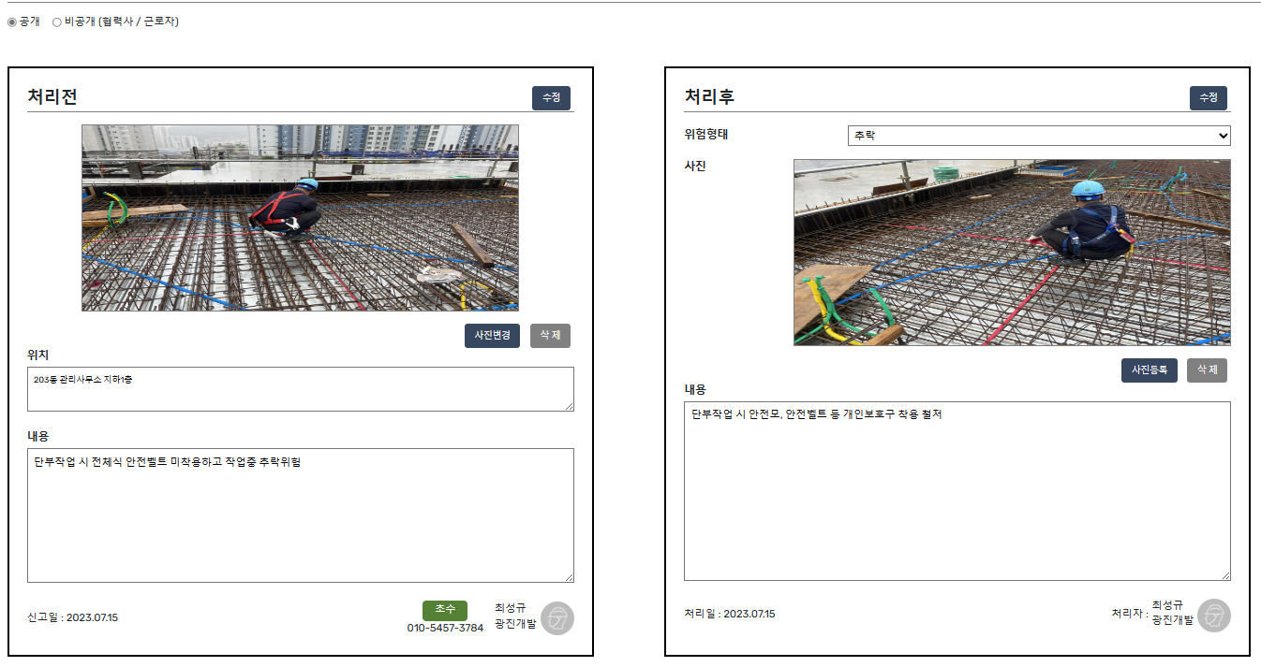
1.전회 차 Feedback
전회 차 우수 or FEED BACK
상부 작업 시 개인보호구 착용상태 확인

Slide 34
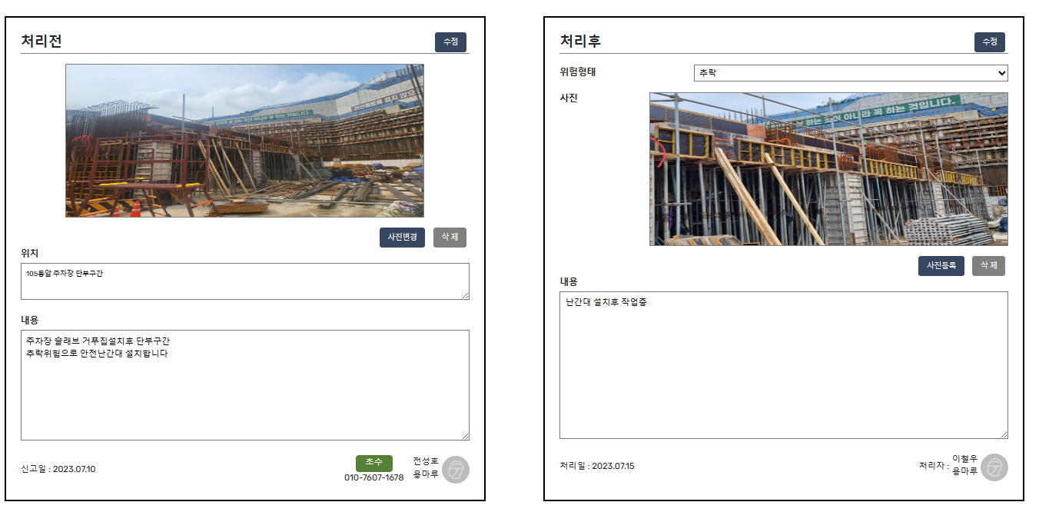
1.전회 차 Feedback
전회 차 우수 or FEED BACK
거푸집 설치 후 안전난간 미 설치

Slide 35
1.전회 차 Feedback
전회 차 우수 or FEED BACK
가설계단 손상으로 인한 교체

Slide 36
1.전회 차 Feedback
전회 차 우수 or FEED BACK
가설분전반 관리상태 미흡

Slide 37
1.전회 차 Feedback
전회 차 우수 or FEED BACK
비계발판 상부 낙하물 위험

Slide 38
1.전회 차 Feedback
전회 차 우수 or FEED BACK
지정된 장소 외 금연

Slide 39
BAND_테크 상부 추락방지조치 불량

Slide 40
BAND_가설계단 설치기준 미 준수

Slide 41
BAND_시스템 비계 수평연결재 누락

Slide 42
BAND_간이 휴게실 관리상태 불량

Slide 43
BAND_목재가공장 관리상태 불량 (호흡기장애 발생)

Slide 44
BAND_시스템 비계 벽이음? 설치상태 불량

Slide 45
BAND_비상주 업체 굴착기 관리기준 미흡

Slide 46
BAND_안전난간대 설치지연으로 추락사고 위험

Slide 47
우수사례) 7월 둘째주 위험치워줘 운영관리 상태

Slide 48
우수사례) 목재가공 시 톱밥 외부 누출금지 조치 / 철근돌출부 찔림방지조치

Slide 49
우수사례) 자재구획 설정조치 및 간이휴게실 운영관리, 책임실명제 부착상태

Slide 50
4.전회 차 건의사항
1. 재광건설 (황경석 소장) _천막보양 훼손금지 및 배수작업 시 담당업체에 확인 및 연락체계 준수
2. 용마루건설(전성호 소장)_현장 내 사용하는 가설계단 및 이동통로 등 골조회사에서 전담으로 설치를 하고 있는데 통행로 이동 시 근로자 이동통로 내 타 업체 쓰레기 투기금지

Slide 51
5.경영자 검토
1.장마철 굴착사면 터파기 구간 토사유실, 붕괴대비 등 사면보양 지속관리
2.각 업체별 공정관리 확인
3.철골상부 생명줄 및 추락방지망, 난간대 설치 등은 지연되지 않도록 관리를 철저히 할 것
4.철골상부 추락방지망 설치 시 밀실하게 설치 및 확인
5.정해진 통행로 이동 및 작업발판 관리 철저(이동식 틀비계 및 사다리)
6.자재구역 설정 및 근로자 이동통행로 내 자재적재금지
7.형틀 및 철근 근로자 인양작업 시 돌발적인 작업금지 및 관리책임자의 지속적인 확인 필요

Slide 52
동종업종 사고사례 및 안전대책

Slide 61
23년 07월 01일 산안법 개정
(굴착기 안전규정 개정)

Slide 64
3.공지사항

Slide 65
3.공지사항

Slide 66
3.공지사항

Slide 68
2.금회 차 위험성평가
협력사 위험성평가 발표 및 검토의견 발표
[재광건설]
■ 4주간 위험성 평가표

Slide 69
2.금회 차 위험성평가
협력사 위험성평가 발표 및 검토의견 발표
[재광건설]
■ 4주간 위험성 평가표

Slide 70
2.금회 차 위험성평가
협력사 위험성평가 발표 및 검토의견 발표
[신성메가텍]
■ 4주간 위험성 평가표

Slide 71
2.금회 차 위험성평가
위험성평가 발표 및 검토의견 발표
[용마루 건설]
■ 4주간 위험성 평가표

Slide 72
2.금회 차 위험성평가
위험성평가 발표 및 검토의견 발표
[용마루 건설]
■ 4주간 위험성 평가표

Slide 73
2.금회 차 위험성평가
위험성평가 발표 및 검토의견 발표
[미래지앤씨]
■ 4주간 위험성평가표

Slide 74
2.금회 차 위험성평가
위험성평가 발표 및 검토의견 발표
[광진개발]
■ 4주간 위험성평가표

Slide 76
3.공지사항 및 전달사항 (일정공유)
No. | 내 용 | 일 자 | 비 고
1 | 유해위험기계기구 점검 | 08/01
2 | 간이휴게실 점검 및 소화기점검 | 08/02
3 | 근로자 개인보호구 점검 | 08/03 | 가설 컨테이너 점검
4 | 근로자 및 관리자 정기안전보건교육 | ~08/31
5
6
7
[ 온열질환 예방 및 근로자 관리에 집중적으로 점검해야 될 시기]
* 추가 안전보건활동 및 변경 시 현장통, 밴드 활용하여 공지사항으로 전파

Slide 77
비상 대피로
- 대피로
범 례
 | 대피 통로
 | 소화기
 | 유도자
 | 소방차
 | 구급차

Slide 78
건강검진(배치 전/특수/일반) 실시 가이드
업체명 | 유해인자
용마루건설 | 소음, 자외선, 기타광물성분진, 톨루엔, 메틸에틸케톤, 아세톤,
신성메가텍 | 소음, 자외선, 기타광물성분진, 망간및그무기화합물, 산화철분진, 용접흄
광진개발 | 소음, 자외선, 기타광물성분진, 톨루엔, 2-부톡시에탄올, 아세톤, 초산 메틸, 초산 부틸
재광건설 | 소음, 자외선, 기타광물성분진, 메틸에틸케톤, 아세톤, 에틸벤젠, 2-부톡시에탄올, 이소프로필알코올, 크실렌, 톨루엔, 망간및그무기화합물, 용접흄
미래지앤씨 | 소음, 자외선, 기타광물성분진, 아세톤, 시클로헥사논, 메틸 에틸 케톤
상기 표 내 유해인자에 노출되는 모든 근로자는 배치 전 건강검진 실시 이후 특수 건강검진을 주기별로 실시하여야 함. 이후 5년간 사업장에 보관해야 할 의무가 있음. (산업안전보건법 시행규칙 제 46조 관련)
유해인자의 누락으로 건강검진 과태료 부과대상이 될 수 있으므로 유해인자
항목의 누락이 없도록 관리할 것.
3. 당 현장 지정병원은 지하철 범내골역 6번 출구에 위치한 이샘병원이며,
검진 하루전까지 예약 필수 후 방문.

Slide 79
3.공지사항
근로자 일반검진 미실시에 관한 과태료 여기서 중요한 것은 근로자도 과태료 대상!

Slide 80
3.공지사항
근로자 특수검진 미실시에 관한 과태료 여기서 중요한 것은 근로자도 과태료 대상!

Slide 82
4.금회 차 건의사항
1. 혹서기 관련 법정 휴식시간 준수.
2. 간이용 휴게실 신설 및 유지관리 철저.

Slide 83
5.경영자 검토
1.반복적인 작업에 관해서는 밀실한 관리감독이 필요.
2.굴착작업 및 철골작업 시 위험요소 도출 및 안전관리 이행상태 확인철저
3.골조공사 등 고소작업시 추락사고예방을 위한 선제적 대응 및 관리감독 철저.
4.폭염경보 및 특보 시 옥외근로자 작업상황 밀착관리 및 특히 ,타설 근로자 충원필요 검토요망.
5.온열질환 예방에 관한 행동절차 등 숙지하여 골든타임을 놓치지 말 것

Slide 84
[ 위험성평가회의 사진대지 ]

Slide 85
안전은 운이 아닙니다.

